Slide 1
ΠΡΟΪΣΤΟΡΙΑ

Slide 2
Όταν μελετάμε το παρελθόν του ανθρώπου αναφερόμαστε σε δύο μεγάλες περιόδους: την Προϊστορία και την Ιστορία.
Το κριτήριο που τις ξεχωρίζει είναι η εμφάνιση των γραπτών πηγών, δηλ. ό,τι συμβαίνει πριν από την εποχή που έχουμε γραπτές μαρτυρίες ανήκει στην Προϊστορία ενώ ό,τι συμβαίνει στη συνέχεια, μετά την εμφάνιση της γραφής, ανήκει στην Ιστορία.

Slide 3
Πρώτη εμφάνιση του ανθρώπου στη Γη: 2,5 εκατομμύρια χρόνια πριν από σήμερα.
Από την πρώτη στιγμή ο άνθρωπος προσπαθεί να βελτιώσει τις συνθήκες της ζωής του τελειοποιώντας τα εργαλεία του.
Ανάλογα με τον τρόπο που εξασφαλίζει την τροφή του και ανάλογα με τα εργαλεία που χρησιμοποιεί η Προϊστορία χωρίζεται σε δύο μεγάλες περιόδους:
1.Την Εποχή του Λίθου(=πέτρα)
2.Την Εποχή του Χαλκού

Slide 4
Προϊστορία
εποχή Λίθου
Παλαιολιθική-Μεσολιθική
Εμφάνιση ανθρώπου έως 6.500 π.Χ.
Νεολιθική
6.500π.Χ.-3.000π.Χ.
εποχή Χαλκού
3.000π.Χ.-1.100π.Χ.

Slide 5
Παλαιολιθικός-Μεσολιθικός άνθρωπος 1
Homo habilis-erectus
Αφρική-Ευρώπη
Παλαιολιθικός-Μεσολιθικός άνθρωπος 2
Homo sapiens
Αφρική-Ευρώπη-Ασία
Ομαδική ζωή σε σπηλιές κοντά σε νερό, συνεχής μετακίνηση, ανακάλυψη φωτιάς
Κατασκευή εργαλείων (κροκάλες,χειροπελέκεις)
Κυνήγι θηραμάτων-συλλογή καρπών,ντύσιμο με δέρματα ζώων για το κρύο
Έχει μεγαλύτερο εγκέφαλο.Επιπλέον θάβει τους νεκρούς του
Δημιουργεί τέχνη με συμβολικό-θρησκευτικό χαρακτήρα
Κατασκευή εργαλείων(αιχμές, ξέστρα, λεπίδες, οστέινα εργαλεία)

Slide 6
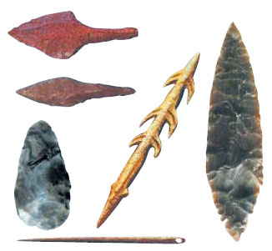
Τα κύρια εργαλεία του ανθρώπου της Παλαιολιθικής εποχής (Μουσείο Βόλου)

Slide 7
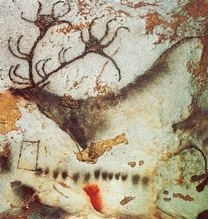
Αναπαράσταση σπηλαιογραφίας

Slide 8
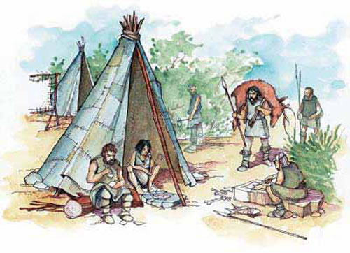
Η καθημερινή ζωή κατά την Παλαιολιθική εποχή.

Slide 9
Νεολιθικός άνθρωπος
Ασία (Μεσοποταμία-Παλαιστίνη-Αίγυπτος)-Αφρική-Ευρώπη-Αμερική
Μόνιμη εγκατάσταση και δημιουργία οικισμών
Γεωργία και κτηνοτροφία για την εξασφάλιση της τροφής
Χρήση της κεραμικής(Κεραμικά σκεύη για αποθήκευση και ψήσιμο τροφής,πήλινα ειδώλια,διακοσμημένα αγγεία)
Κατασκευή εργαλείων γεωργικών από λίθο (αλέτρι,δρεπάνι,μυλόπετρα)
Δημιουργία κοινότητας.
Ύφανση ενδυμάτων
Σπίτια πλίθινα, ξύλινα, πέτρινα

Slide 10
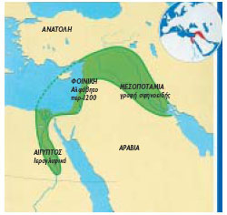
Η «Εύφορη ημισέληνος».

Slide 11
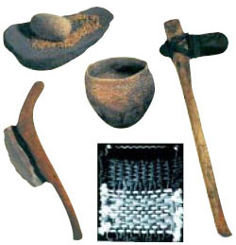
Εργαλεία και αντικείμενα του νεολιθικού ανθρώπου.

Slide 12
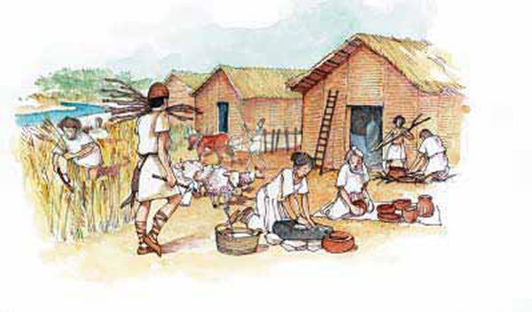
Η καθημερινή ζωή του νεολιθικού ανθρώπου.

Slide 13
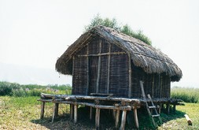
Το Δισπηλιό στην Καστοριά, όπως εμφανίζεται σήμερα, με αναπαράσταση μιας λιμναίας καλύβας (5.200 π.Χ.)

Slide 14
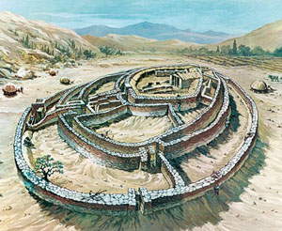
Ένας νεολιθικός οικισμός στην Ελλάδα: Διμήνι.Αναπαράσταση της νεολιθικής ακρόπολης στο Διμήνι, στην περιοχή του Βόλου.

Slide 15
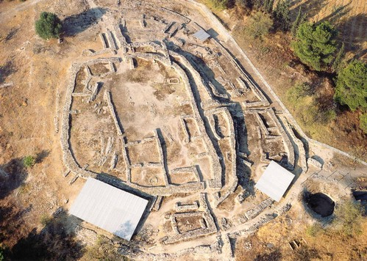

Slide 16
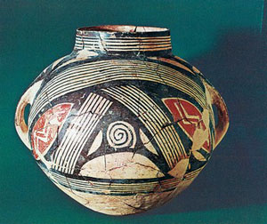
Πήλινο αγγείο με πολύχρωμο διάκοσμο από το Διμήνι Θεσσαλίας (3800-3300 π.Χ.) (Αθήνα, Εθνικό Αρχαιολογικό Μουσείο)

Slide 17
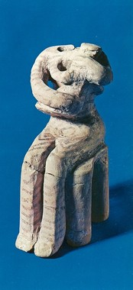
Πήλινο ειδώλιο Κουροτρόφου από τη Θεσσαλία. Λείπει το κεφάλι. Η γυναίκα κάθεται σε σκαμνί και κρατάει στην αγκαλιά της βρέφος. Όλη η μορφή είναι διακοσμημένη με απλές γραμμές και σπείρες. (Μουσείο Βόλου)

